Slide 1
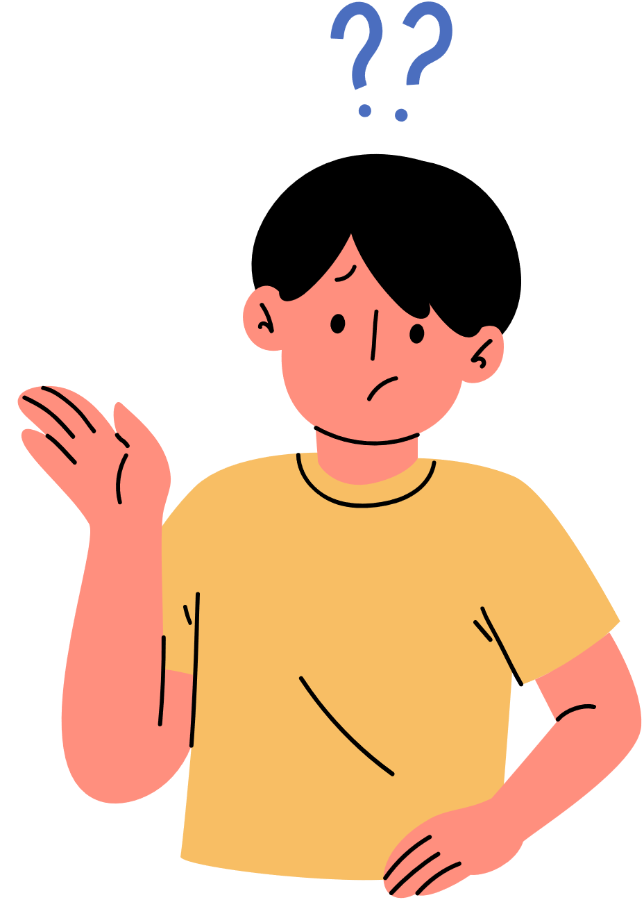
3
4.2.3. Kur’an-ı Kerim
Kur’an-ı Kerim denildiği zaman aklınıza neler geliyor?

Slide 2
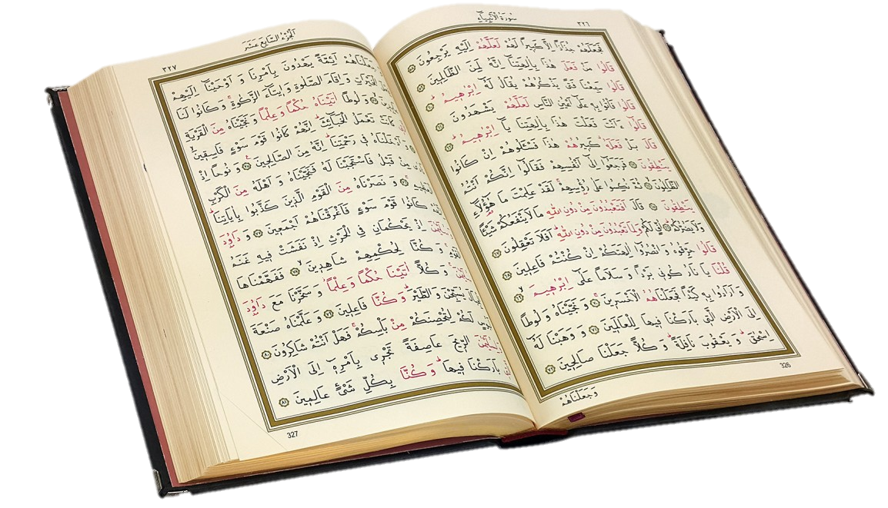
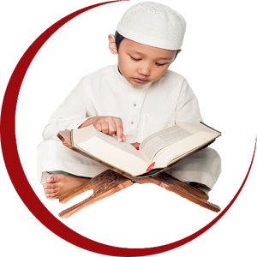
Allah (c.c.), insanları doğru yola yöneltmek ve onlara bilmediklerini öğretmek için ilahi kitaplar göndermiştir. Allah (c.c.) tarafından Hz. Muhammed’e (s.a.v.) gönderilen son ilahi kitap Kur’an-ı Kerim’dir. Kur’an-ı Kerim baştan sona Yüce Allah’ın sözüdür.

Slide 3
1
İlahi kitapların sonuncusudur.
2
Peygamber Efendimiz Hz. Muhammed’e (s.a.v.) gönderilmiştir.
Kur’an-ı Kerim’in Özellikleri
3
Biz Müslümanların kutsal kitabıdır.
4
Dili Arapçadır.
5
610 yılından 632 yılına kadar, yaklaşık 23 yılda indirilmiştir.
Etkinlik için tıklayınız

Slide 4
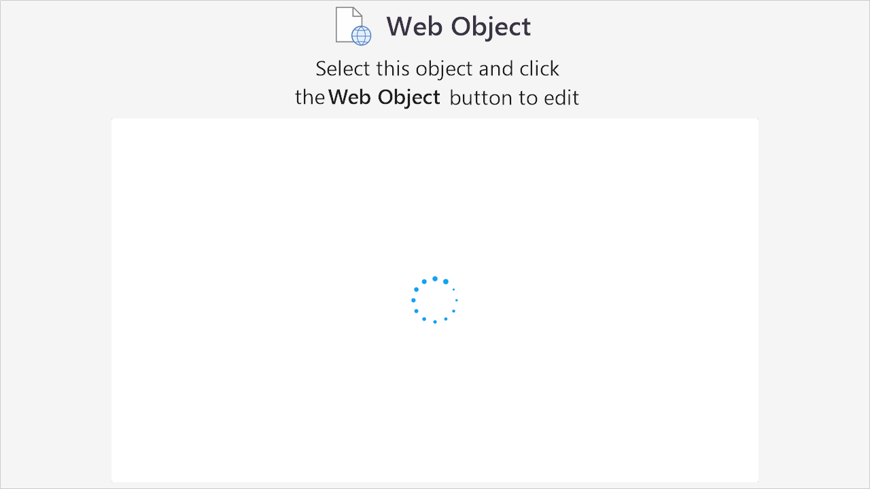

Slide 5
Video izliyoruz
Kaynak: https://www.youtube.com/watch?v=t1m4ewg4e8g&t=3s

Slide 6


Slide 7

Aşağıdaki ifadelerde Kur’an’ın özelliklerini işaretleyelim.
Bozulmadan günümüze kadar gelmiştir.
Son ilahi kitaptır.
✓
✓
Ondan başka ilahi kitap yoktur.
23 yılda indirilmiştir.
X
✓
  Dili Arapçadır.
İçinde İslam’ın emir ve yasakları vardır.
✓
✓
İçinde sureler ve ayetler vardır.
Dili Türkçedir
✓
X

Slide 8

Etkinlik için tıklayınız
Etkinlik yapıyoruz
www.dindersimateryal.com

Slide 9
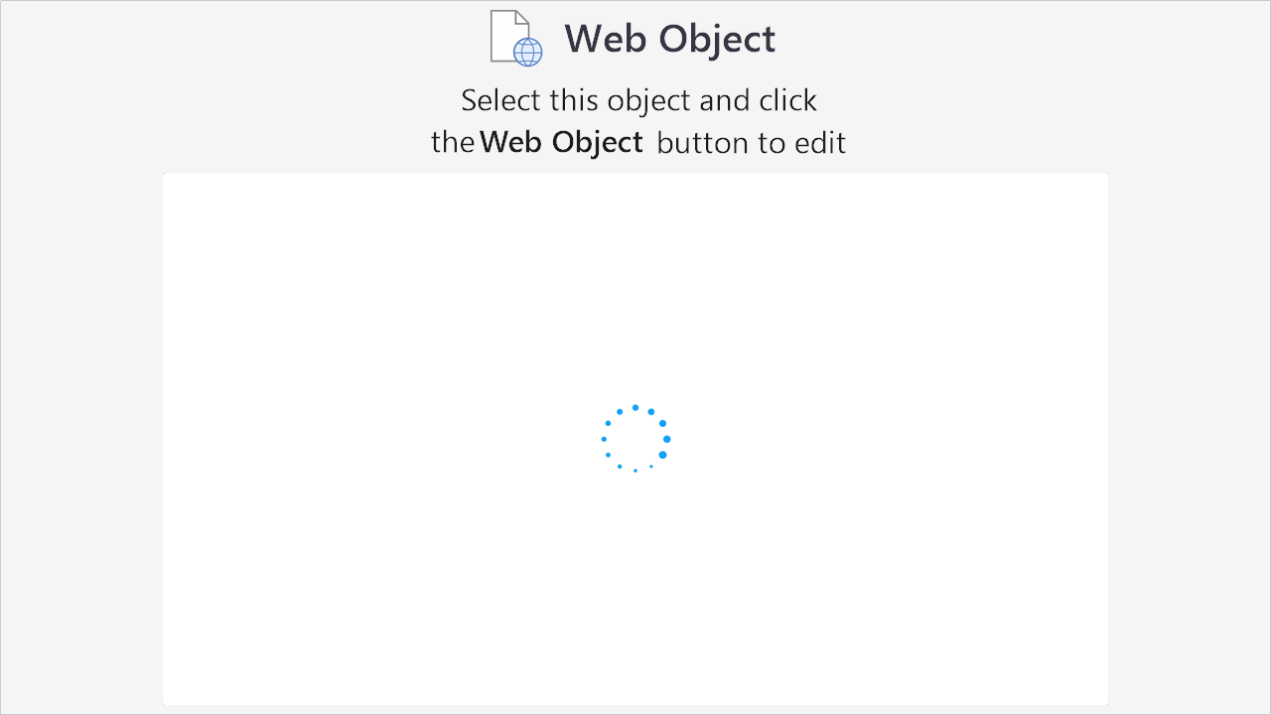

Slide 10
Kur’an-ı Kerim‘in İç Düzeni
1
2
3
AYET
SURE
CÜZ

Slide 11

Kur’an-ı Kerim’in her bir cümlesine ayet denir.
Ayetler, içlerinde ayet numaralarının yazılı olduğu küçük yuvarlak işaretlerle ayrılmıştır. Bu işaretlere durak denir.
Bazı ayetlerin özel bir isimleri vardır. Örneğin; Bakara suresinin 255. ayeti, “Ayete’l-Kürsi” ismiyle bilinir.
AYET
Kur’an-ı Kerim’den en uzun ayeti bulalım.

Slide 12
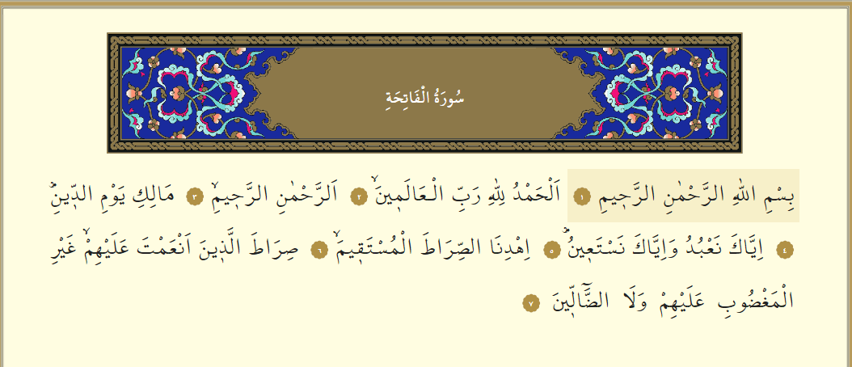
Fatiha suresindeki ayetleri ve durakları gösterelim.

Slide 13
Farklı sayılarda ayet içeren bölümlere sure denir.
Kur’an-ı Kerim’de toplam 114 sure vardır.
Sureler besmele ile başlar ve uzunlukları birbirinden farklıdır.
Her surenin özel bir ismi vardır.
SURE

Slide 14
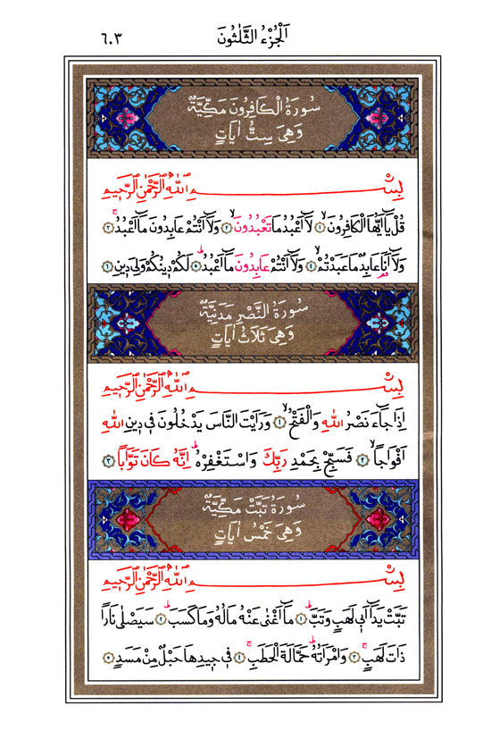
Kur’an-ı Kerim’in son sayfası

Slide 15
Kur’an’ın yirmi sayfalık bölümlerinden her birine cüz denir.
Kur’an’da toplam 30 cüz vardır.
Cüz

Slide 16
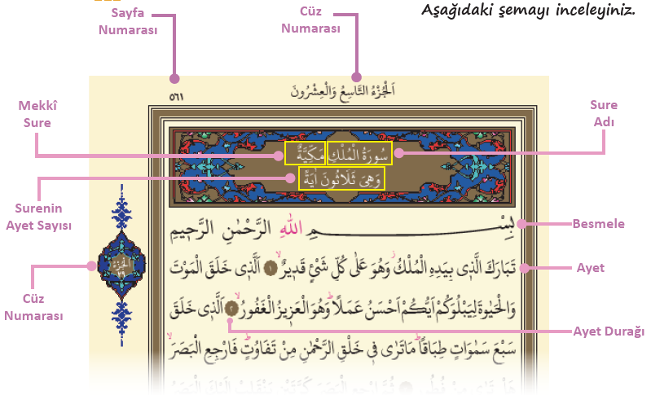
Etkinlik için tıklayınız

Slide 17

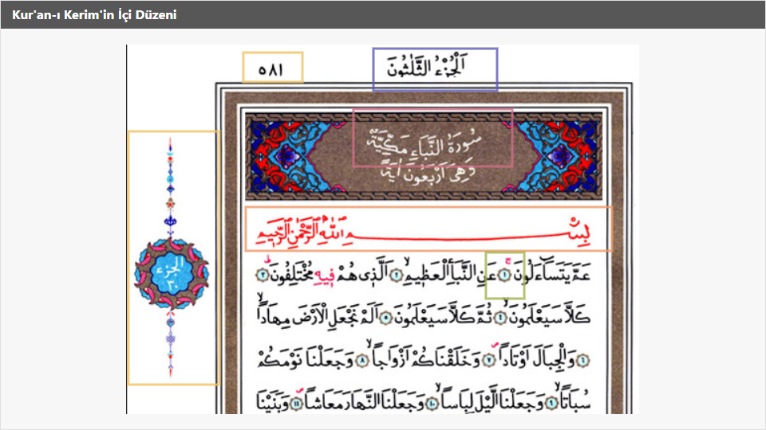
Interaction
Click the Interaction button to edit this object

Slide 18
Etkinlik için tıklayınız
Etkinlik yapıyoruz
www.dindersimateryal.com

Slide 19
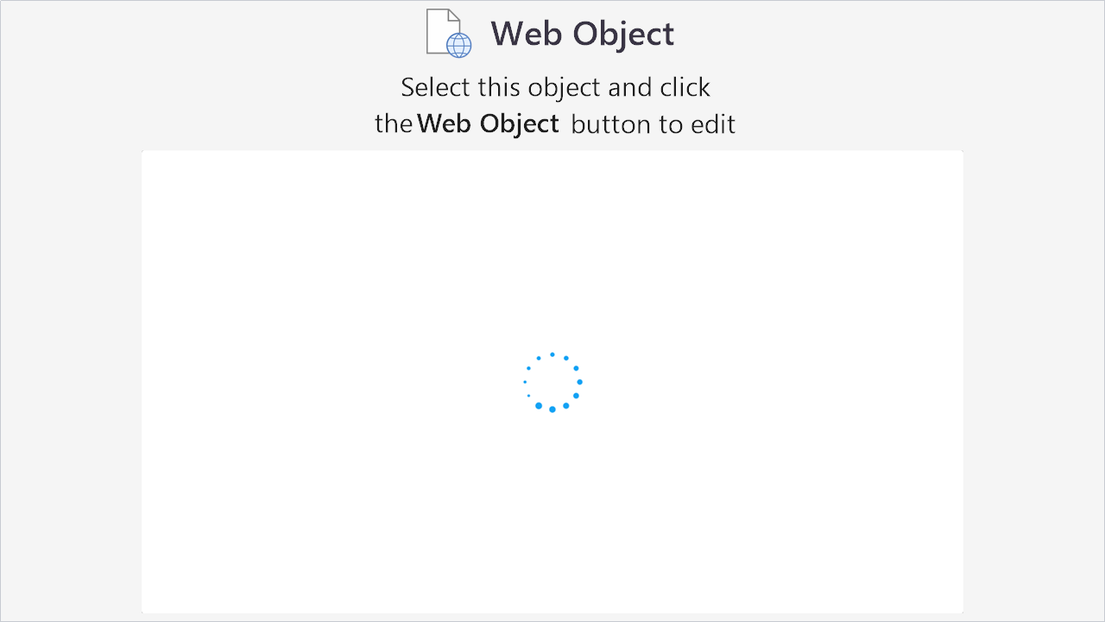

Slide 20


1. Kur’an-ı Kerim ile ilgili aşağıdaki cümlelerden hangisi yanlıştır?
A
Kur’an-ı Kerim’in Arapça olarak indirilmiştir.
B
144 sureden oluşmaktadır.
C
Son ilahi kitaptır.
D
İlk inen ayetleri Fatiha suresidir.

Slide 21
I. Kur’an-ı Kerim her cümlesi
II. Kur’an’ı başından sonuna kadar ezberleyen kimsedir.
III. Kur’an-ı Kerim’in yirmi sayfadan oluşan her bir bölümüne denir.
2. Yukarıdaki açıklamalardan sırasıyla hangi kavramlarla ilgilidir?
A
I. Ayet, II. Hafız, III. Cüz
B
I. Ayet, II. Hafız, III. Sure
C
I. Ayet, II. Hatim, III. Cüz
D
I. Ayet, II. İmam, III. Cüz

Slide 22
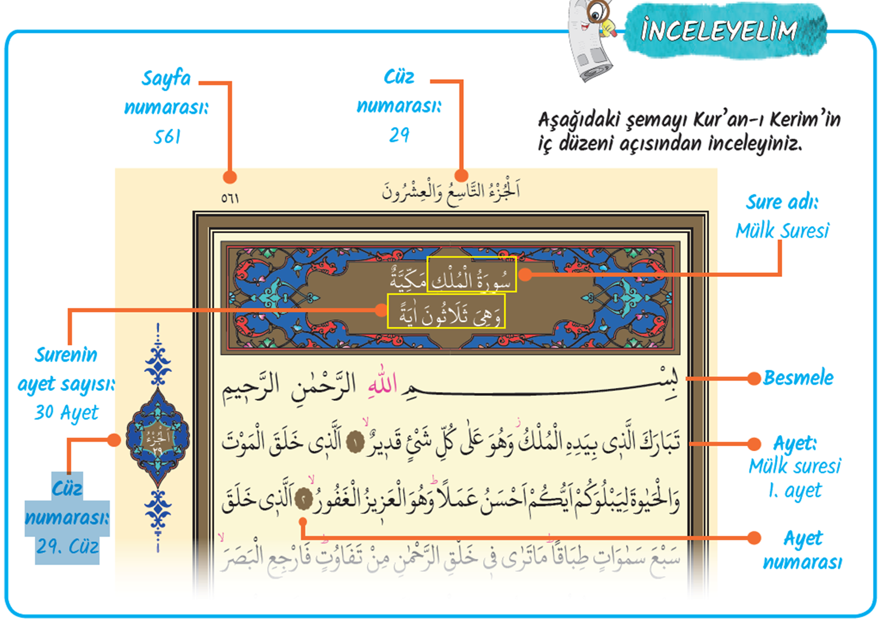
2
3. Yan tarafta numaralı yerlerin adı nedir?
1
A
1. Sure, 2. Ayet
B
1. Durak, 2. Cüz
C
1. Durak, 2. Cüz
D
1. Durak, 2. Sure

Slide 23
Etkinlik için tıklayınız
Etkinlik yapıyoruz
www.dindersimateryal.com

Slide 24
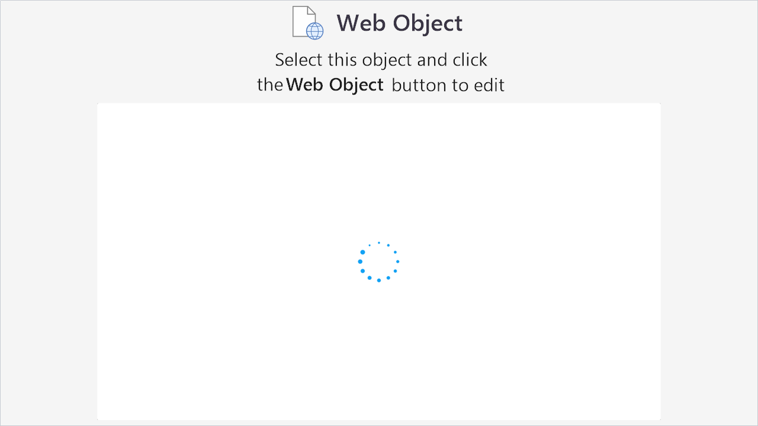

Slide 25




MUSTAFA YILDIRIM
DİN KÜLTÜRÜ VE AHLAK BİLGİSİ ÖĞRETMENİ
www.dindersimateryal.com
mustafayil34
t.me/Dindersimateryalcom

